Slide 1
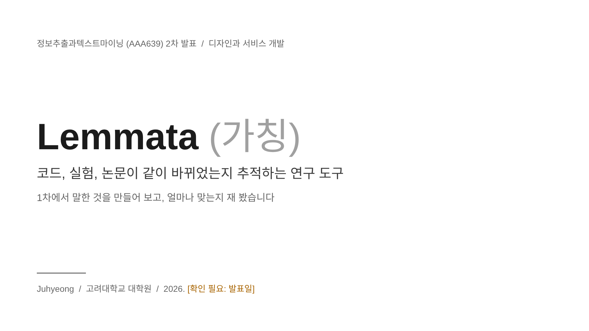
Notes:
안녕하세요, 2차 발표입니다. 1차 때 코드가 바뀌면 논문의 어느 그림과 문장을 다시 봐야 하는지 알려 주는 도구를 만들겠다고 말씀드렸는데요. 오늘은 그걸 실제로 만들어 본 결과, 그리고 그 알림이 얼마나 맞았는지를 숫자로 가져왔습니다. 이번 발표 주제가 디자인과 서비스 개발이라서, 문제 이야기는 짧게 하고 화면과 엔진, 통합에 시간을 더 쓰겠습니다.

Slide 2
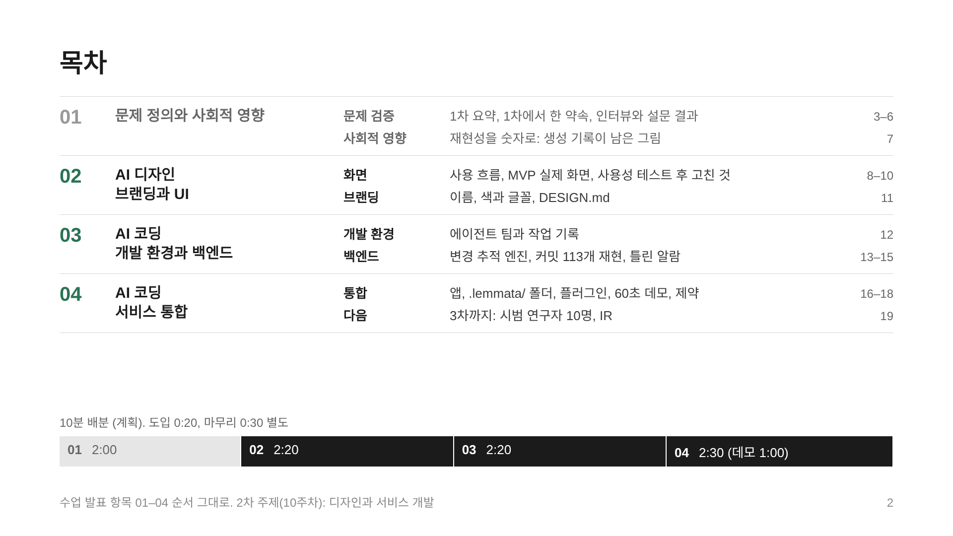
Notes:
순서는 이번에도 수업의 네 항목 그대로입니다. 다만 1차 때는 문제 정의에 시간을 가장 많이 썼다면, 이번에는 반대입니다. 01은 1차에서 약속한 걸 지켰는지, 특히 인터뷰와 설문에서 문제가 진짜로 확인됐는지만 짧게 말씀드리고, 02 디자인, 03 개발과 백엔드, 04 서비스 통합에 대부분의 시간을 쓰겠습니다. 01은 회색으로 표시해 뒀습니다.

Slide 3
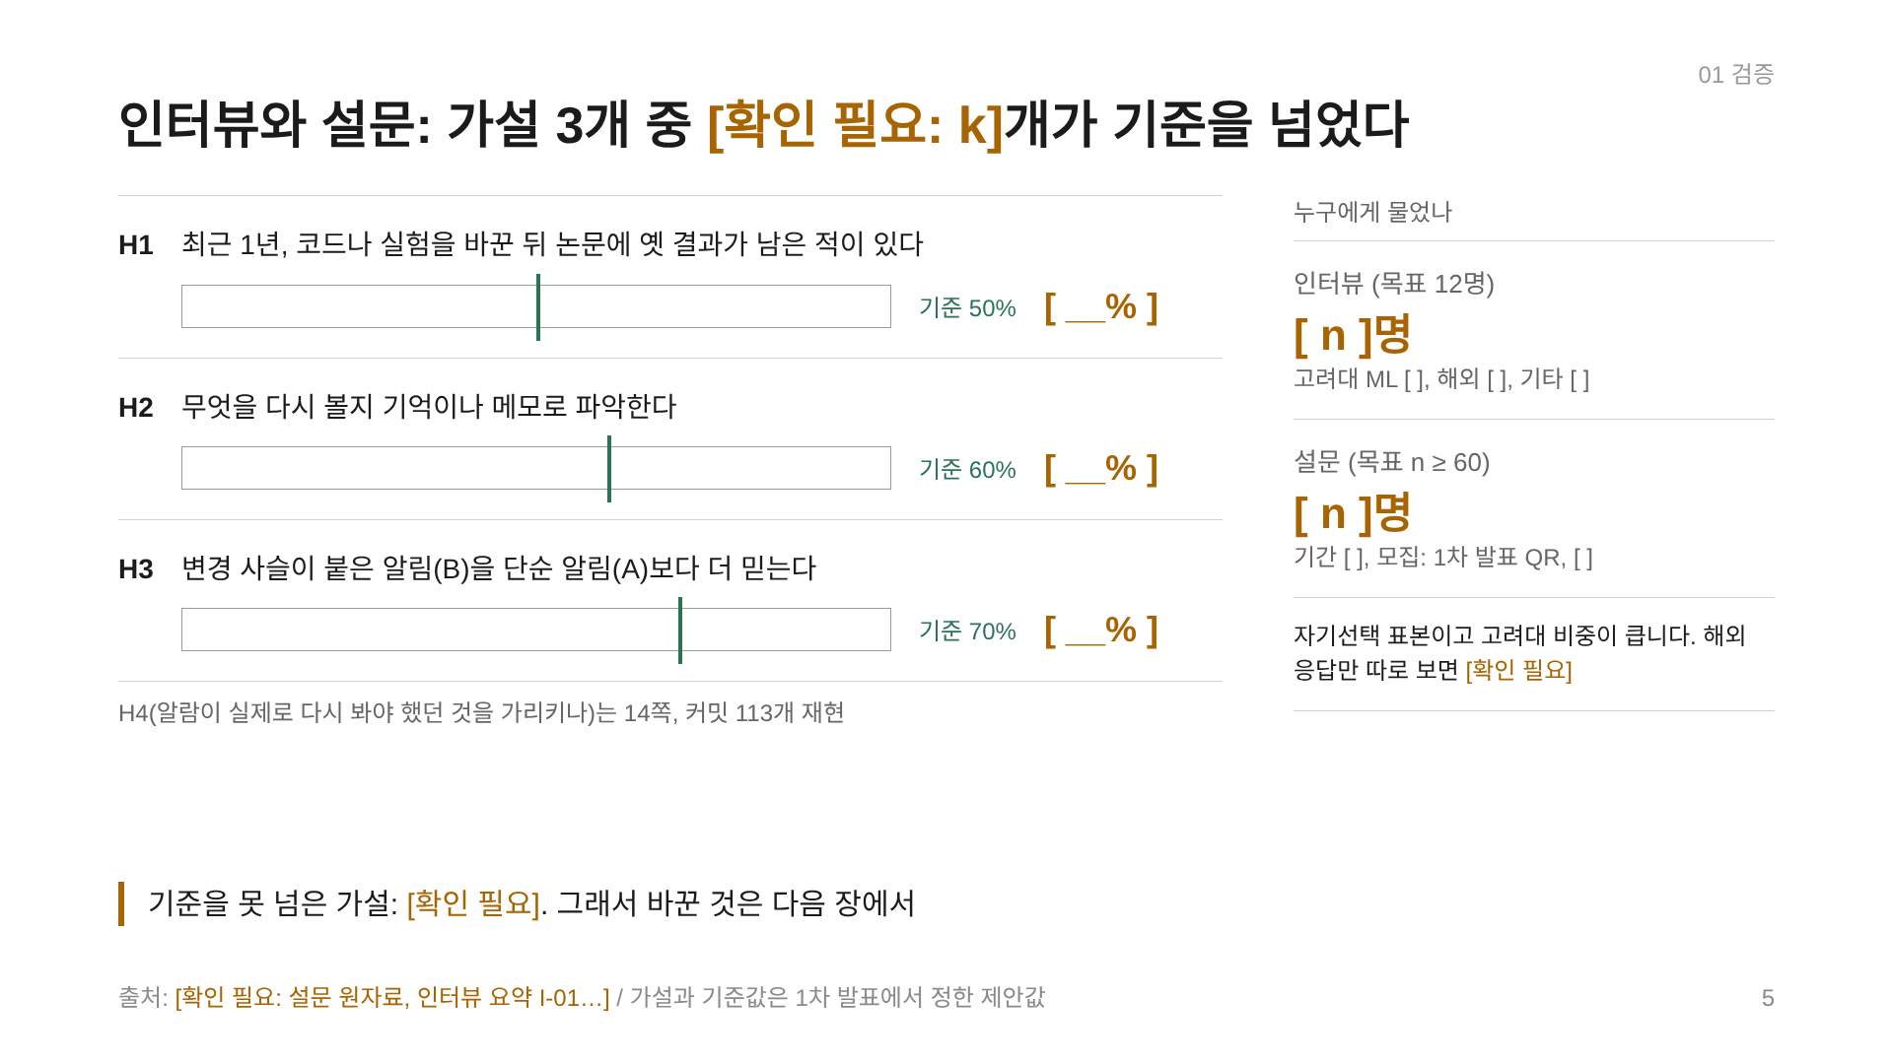
Notes:
[확인 필요: 결과가 나오면 숫자와 해석을 Juhyeong이 직접 채움. 아래는 틀만 잡은 것]
1차 때 가설을 네 개 세웠습니다. 앞의 세 개는 문제가 진짜인지에 대한 것이고, 오늘은 그 결과부터 말씀드리겠습니다. 인터뷰는 [ ]명, 설문은 [ ]명이 답해 주셨습니다. 초록색 선이 1차 때 미리 정해 둔 기준입니다. H1, 코드를 바꾼 뒤 논문에 옛 결과가 남은 적이 있다는 분이 [ ]%였고, H2, 무엇을 다시 볼지 기억이나 메모로 파악한다는 분이 [ ]%였습니다. H3, 변경 사슬이 붙은 알림을 더 믿는다는 쪽은 [ ]%였습니다. [기준을 못 넘은 가설이 있으면 여기서 그대로 말하고, 그래서 무엇을 바꿨는지 다음 장으로.] 한 가지 조심할 점은, 자원해서 답한 분들이고 고려대 비중이 크다는 겁니다. 그래서 해외 응답만 따로도 봤는데 [ ]. 네 번째 가설인 알람 정밀도는 개발 파트에서 따로 보여 드리겠습니다.

Slide 4
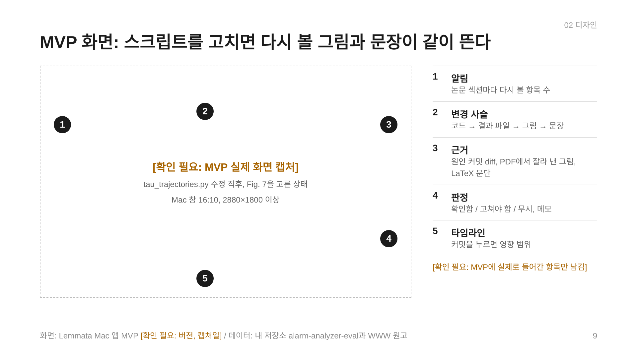
Notes:
[확인 필요: 실제 MVP 화면을 보고 항목과 순서를 맞춤. 아래는 1차 프로토타입 화면 기준]
이게 MVP의 실제 화면입니다. 제 저장소에서 tau_trajectories.py를 고친 직후이고, Fig. 7을 고른 상태입니다. 왼쪽 1번에서 논문 섹션마다 다시 볼 게 몇 개인지 먼저 보입니다. 하나를 고르면 가운데 2번에 왜 다시 봐야 하는지가 사슬로 나옵니다. 코드가 바뀌었고, 그 코드가 만든 결과 파일이 바뀌었고, 그 파일로 그린 그림이, 그 그림을 근거로 쓴 문장이 있다는 식입니다. 오른쪽 3번에서 원인 커밋의 diff와 PDF에서 잘라 낸 그림, LaTeX 문단을 바로 보고, 4번에서 확인했다, 고쳐야 한다, 무시한다를 고릅니다. 아래 5번 타임라인에서 커밋을 누르면 그 커밋의 영향 범위가 칠해집니다. 1차 프로토타입과 달라진 점은 다음 장에서 말씀드리겠습니다.

Slide 5
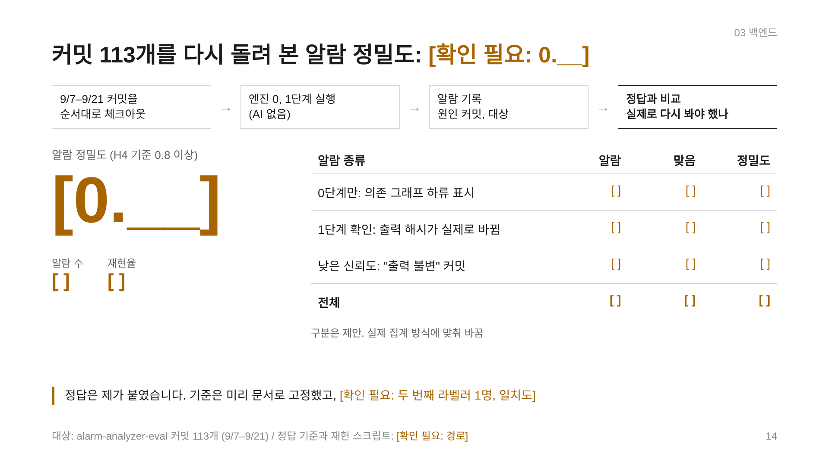
Notes:
[확인 필요: 재현 실행 결과로 숫자를 채움. 0.8에 못 미치면 제목을 "목표에 못 미쳤다"로 바꾸고 다음 장(틀린 알람)을 먼저 보여 줌]
1차 때 네 번째 가설이, 알람이 정말 다시 봐야 했던 것을 가리키느냐였습니다. 이걸 재려고 제 저장소의 커밋 113개를 처음부터 하나씩 다시 체크아웃하면서 엔진을 돌렸습니다. AI를 쓰지 않는 0단계와 1단계만 돌렸고, 커밋마다 어떤 알람이 떴는지 기록한 다음, 실제로 다시 봐야 했던 것과 비교했습니다. 결과는 알람 [ ]개 중 [ ]개가 맞아서 정밀도 [ ]였습니다. 목표는 0.8이었습니다. 표를 보시면 출력 해시로 실제 변경을 확인한 알람은 [ ], 커밋 메시지에 출력이 바뀌지 않는다고 적힌 경우는 [ ]였습니다. 솔직히 말씀드리면 정답은 제가 붙였습니다. 그래서 기준을 먼저 문서로 정해 두었고, [두 번째 사람이 일부를 따로 붙여서 일치도가 얼마였는지]. 틀린 알람이 왜 나왔는지는 다음 장에서 보여 드리겠습니다.

